Slide 1

Информационная система премирования персонала предприятия (на примере АО «ННК – Хабаровский НПЗ»)
Выполнила студентка Филюк А. Г.
Руководитель работы Лосев В.С.
Хабаровск, 2019

Slide 2
Целью данной выпускной квалификационной работы является исследование системы премирования персонала предприятия и разработка программного продукта для оценки эффективности работы персонала на примере отдела ИТ.
Объект исследования – деятельность отдела ИТ АО «ННК – Хабаровский НПЗ»
Предметом исследования выпускной квалификационной работы является информационная система оценки эффективности работы персонала предприятия.

Slide 3
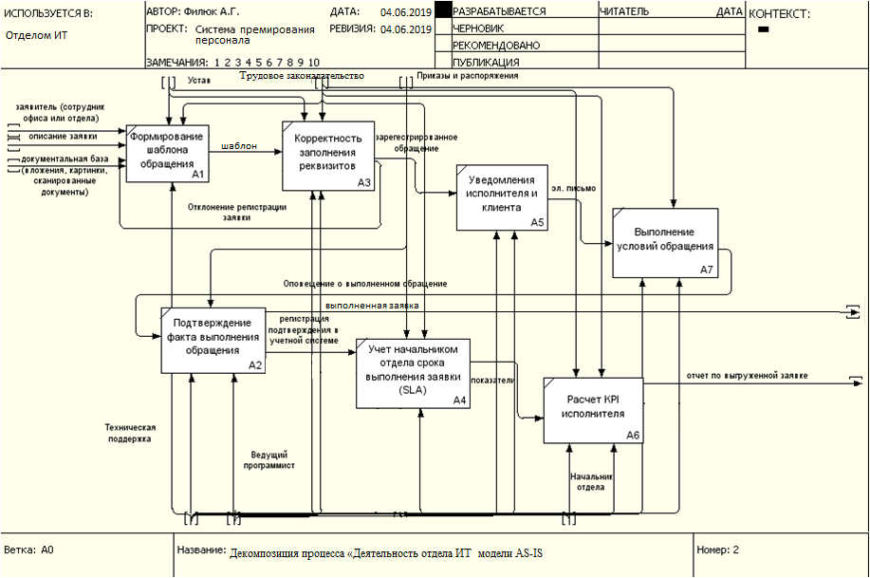
Декомпозиция модели AS-IS

Slide 4
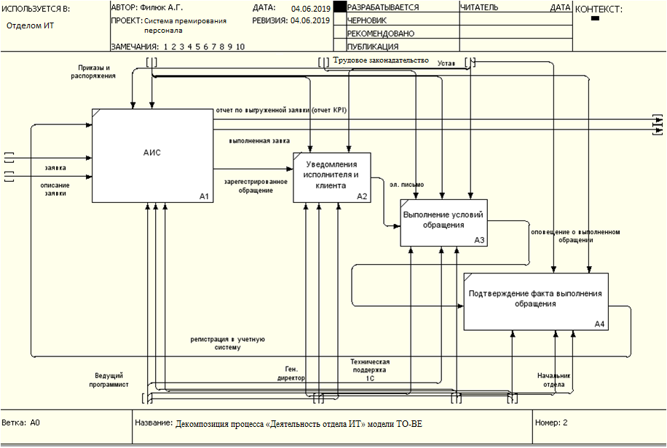
Декомпозиция модели TO-BE

Slide 5
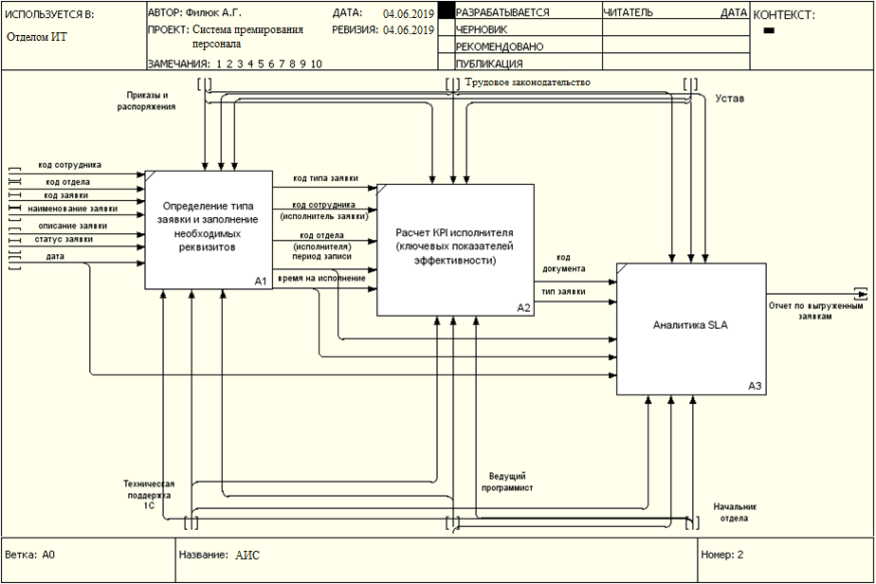
Автоматизированная информационная система

Slide 6
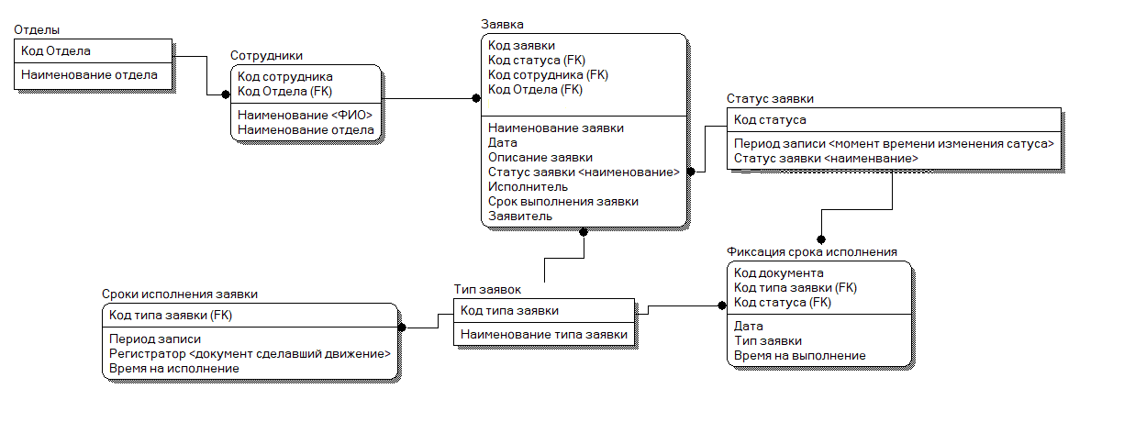
Информационно-логическая модель

Slide 7
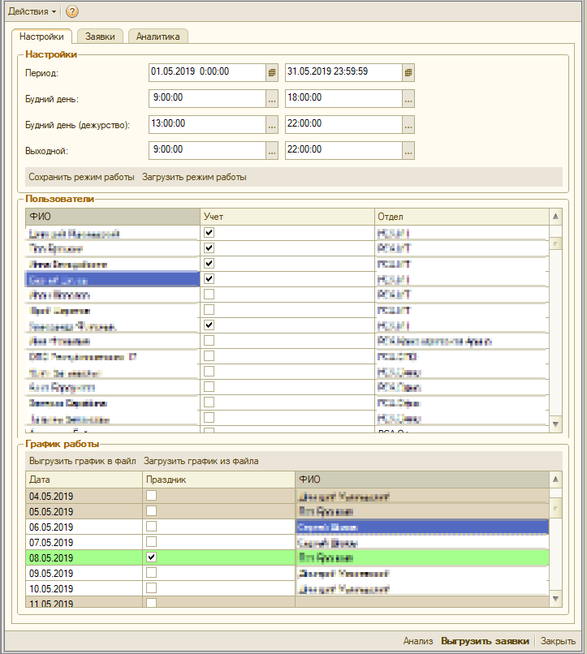
Программный продукт

Slide 8
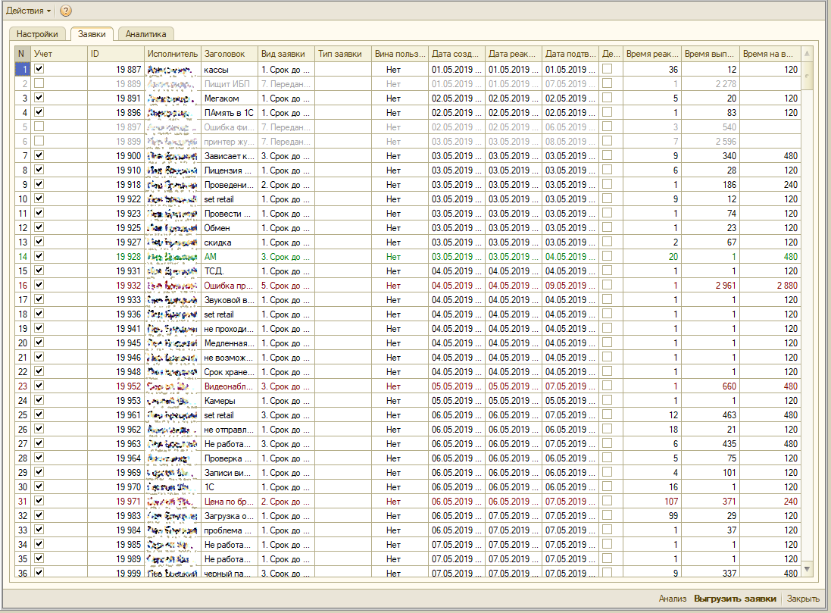
Отчет по заявкам

Slide 9
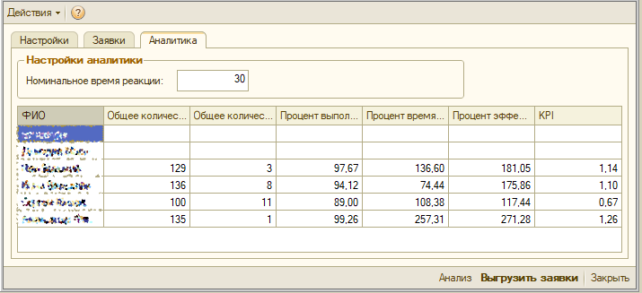
Отчет «Аналитика по сотрудникам»

Slide 10
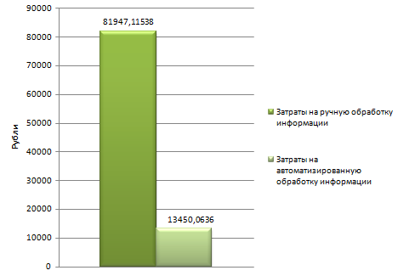
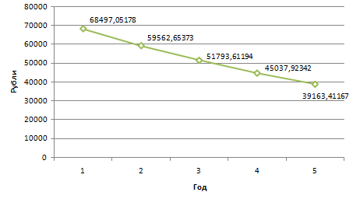
Эффективность от внедрения программного продукта
Разница затрат на автоматизированную и ручную обработку данных
Экономия за счет применения программного продукта

Slide 11
Спасибо за внимание !

